Slide 1

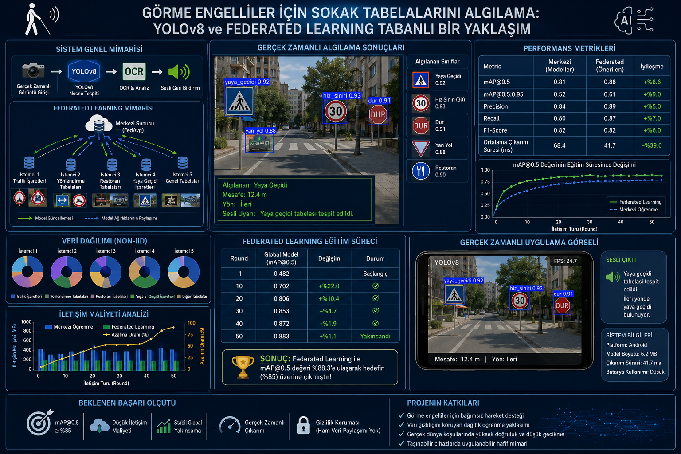
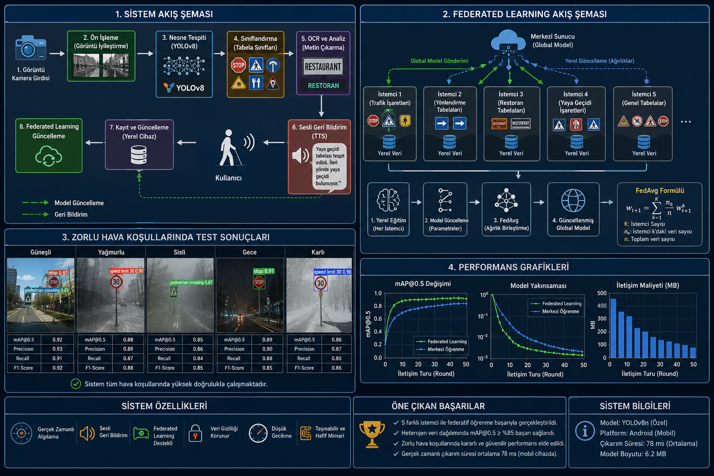
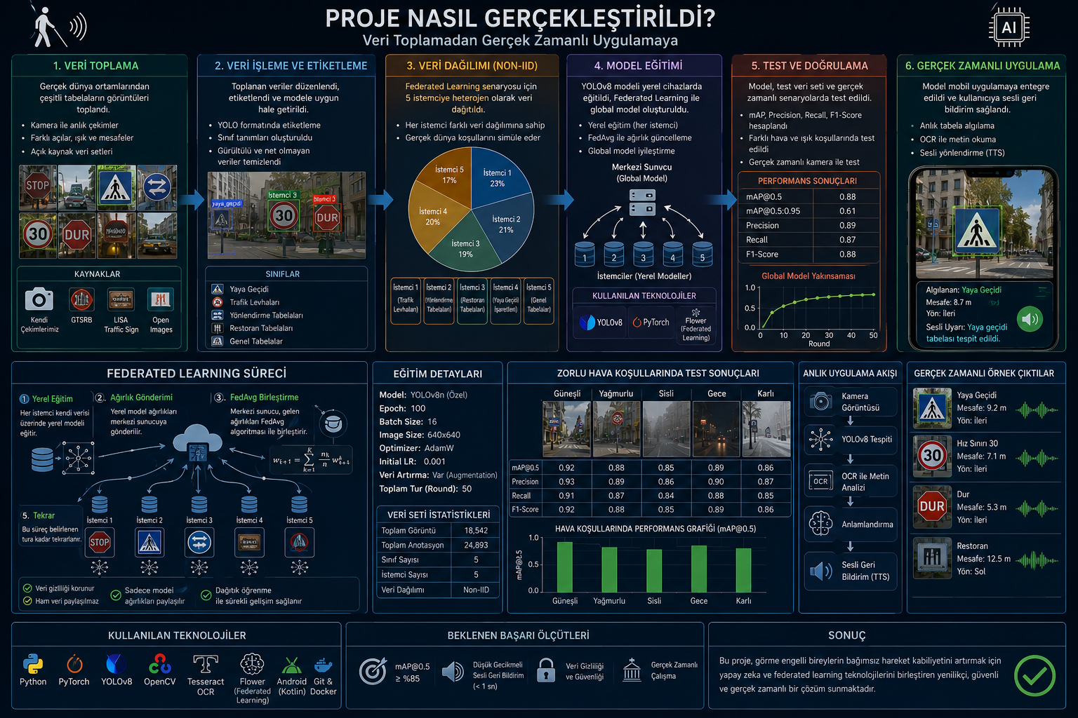
Tematik Alan-Alt Alan
Mühendislik ve Temel Bilimler
Görme Engelliler İçin Sokak Tabelalarını Algılama: YOLOv8 ve Federated Learning Tabanlı Bir Yaklaşım
Kategori / Katılımcı Grubu:
Öğrenci
Merve Sinem KARAHAN
Prof. Dr. Mehmet KARAKÖSE
FIRAT ÜNİVERSİTESİ/MÜHENDİSLİK FAKÜLTESİ/BİLGİSAYAR MÜHENDİSLİĞİ BÖLÜMÜ
Proje Kodu
46
Özet
Bu çalışmada, görme engelli bireylerin şehir içi ortamlarda bağımsız hareket kabiliyetini artırmak ve çevresel farkındalıklarını desteklemek amacıyla, gerçek zamanlı sokak tabelası algılama ve sesli yönlendirme yapabilen yapay zekâ tabanlı bir sistem geliştirilmiştir. Geliştirilen sistem, yüksek hızlı ve yüksek doğruluklu nesne tespiti sağlayan YOLOv8 modeli ile veri gizliliği odaklı Federated Learning mimarisinin bütünleştirilmesi üzerine kurulmuştur. Bu yaklaşım sayesinde kullanıcı verileri merkezi sunucuya aktarılmadan yerel cihazlarda işlenmekte, yalnızca model parametreleri paylaşılmaktadır. Böylece hem kullanıcı gizliliği korunmakta hem de dağıtık öğrenme yapısı sayesinde modelin sürekli gelişimi sağlanmaktadır.Proje kapsamında oluşturulan federatif öğrenme senaryosunda beş farklı istemci kullanılmış ve her istemci; trafik işaretleri, yönlendirme tabelaları, restoran tabelaları ve yaya geçidi işaretleri gibi farklı veri dağılımlarına sahip non-IID veri yapıları ile modellenmiştir. Bu yaklaşım, gerçek dünya koşullarındaki heterojen veri yapısını simüle ederek sistemin genellenebilirliğini artırmıştır. Eğitim süreci sonunda federatif öğrenme ile eğitilen YOLOv8 modeli yaklaşık %88 doğruluk oranına ulaşmış; model performansı precision, recall ve F1-skoru gibi metriklerle kapsamlı olarak değerlendirilmiştir.Geliştirilen sistem yalnızca teorik bir model olarak bırakılmamış, aynı zamanda OpenCV tabanlı gerçek zamanlı kamera entegrasyonu ile sahada test edilmiştir. Sistem, algıladığı tabelaları OCR destekli analiz mekanizması ile yorumlayarak kullanıcıya anlık sesli geri bildirim sağlayabilmektedir. Ayrıca merkezi öğrenme ile federatif öğrenme mimarileri arasında gerçekleştirilen performans karşılaştırmaları, önerilen yapının dağıtık ortamlarda rekabetçi doğruluk seviyelerine ulaşabildiğini göstermiştir.
Anahtar Kelimeler:YOLOv8, Görüntü işleme, Federated Learning
Projenin Materyali ve Yöntemi
Amaç : Görme engelli bireylerin kentsel alanlarda bağımsız hareket kabiliyetini artırmak amacıyla, çevresel tabelaları gerçek zamanlı olarak algılayabilen ve kullanıcıya düşük gecikmeli sesli geri bildirim sunabilen federatif öğrenme destekli yapay zekâ tabanlı bir akıllı yönlendirme sistemi geliştirmek.
Hedef 1: YOLOv8 tabanlı nesne tespit modeli kullanılarak trafik levhaları, yönlendirme tabelaları ve yaya geçidi işaretlerinin farklı ışık, perspektif ve çevresel koşullar altında yüksek doğrulukla tespit edilmesi; modelin IoU, mAP@0.5 ve mAP@0.5:0.95 metrikleri açısından optimize edilmesi.
Hedef 2: Federatif Öğrenme mimarisi kapsamında istemci taraflı yerel eğitim süreçlerinin gerçekleştirilmesi, model ağırlıklarının merkezi sunucuda FedAvg algoritması ile birleştirilmesi ve ham kullanıcı verilerinin paylaşılmadan dağıtık model eğitiminin sağlanması.
Hedef 3: Gerçek zamanlı kullanım senaryoları için düşük gecikmeli sesli geri bildirim mekanizmasının geliştirilmesi, çıkarım süresinin optimize edilmesi ve sistemin taşınabilir cihazlarda çalışabilecek hafif mimariye uyarlanması.• Beklenen Başarı Ölçütü : Modelin heterojen veri dağılımına sahip en az beş federatif istemci üzerinde eğitilmesi ve test edilmesi sonucunda; mAP@0.5 değerinde ≥%85 başarı, precision ve recall metriklerinde dengeli performans, düşük iletişim maliyeti, stabil küresel model yakınsaması ve gerçek zamanlı çıkarım süresinde kararlı performans elde edilmesi hedeflenmektedir.
Projenin Uygulama Alanı ve Hedef Grubu
Projenin hedef kitlesini öncelikli olarak görme engelli bireyler oluşturmakla birlikte, erişilebilirlik teknolojileri ve akıllı şehir uygulamalarına ihtiyaç duyan tüm kullanıcı grupları kapsamaktadır. Geliştirilen sistem; trafik levhaları, yönlendirme tabelaları ve kamusal bilgilendirme işaretlerini gerçek zamanlı olarak algılayarak kullanıcıya düşük gecikmeli sesli yönlendirme sağlayan taşınabilir bir yardımcı sistem olarak tasarlanmıştır. Sistem mimarisi, YOLOv8 tabanlı nesne tespiti, OCR tabanlı metin analizi ve Federatif Öğrenme altyapısını bütünleşik şekilde kullanmaktadır. Federatif Öğrenme yaklaşımı sayesinde kullanıcı verileri cihaz dışına aktarılmadan yalnızca model parametreleri paylaşılmakta; böylece veri gizliliği korunurken ölçeklenebilir ve dağıtık bir öğrenme altyapısı oluşturulmaktadır. Bunun yanında sistemin ürettiği çevresel analiz verileri, belediyeler ve yerel yönetimler tarafından şehir planlama, tabela standardizasyonu ve erişilebilir kent altyapılarının geliştirilmesi amacıyla karar destek mekanizmalarında kullanılabilecek potansiyele sahiptir. Sistem, standart dışı veya yönlendirme açısından yetersiz tabelaların tespit edilmesine olanak sağlayarak şehir içi tabela düzenlemeleri ve erişilebilir kentleşme süreçlerine teknik destek sunabilecek bir altyapı önermektedir.
Projenin Özgün Değeri ve Yaygın Etkisi
Gerçek zamanlı nesne tespit sistemlerini yalnızca doğruluk performansı açısından değil; veri gizliliği, dağıtık öğrenme mimarisi ve erişilebilirlik gereksinimleri açısından da bütüncül bir yapıda ele almasıdır. Literatürde yer alan birçok yardımcı görme sistemi merkezi öğrenme tabanlı çalışmakta ve kullanıcı verilerinin tek bir sunucuda toplanmasını gerektirmektedir. Önerilen sistemde ise YOLOv8 tabanlı nesne tespit modeli, Federatif Öğrenme mimarisi ile entegre edilerek model eğitiminin istemci tarafında gerçekleştirilmesi ve yalnızca model ağırlıklarının paylaşılması sağlanmıştır.. Proje kapsamında geliştirilen yapı, farklı istemcilerde heterojen (non-IID) veri dağılımları altında test edilerek gerçek dünya senaryolarına uygun bir deneysel ortam sunmaktadır. Bu yaklaşım, modelin yalnızca kontrollü veri kümelerinde değil, farklı kullanıcı davranışları ve çevresel koşullar altında da kararlı performans göstermesini hedeflemektedir. Ayrıca sistemin gerçek zamanlı çıkarım yapabilmesi ve algılanan sokak tabelalarını düşük gecikmeli sesli geri bildirim mekanizması ile kullanıcıya aktarabilmesi, çalışmanın uygulama odaklı yönünü güçlendirmektedir. Bilimsel açıdan proje; federatif öğrenme, bilgisayarlı görü ve erişilebilir yapay zekâ alanlarını bütünleştiren disiplinlerarası bir yaklaşım sunmaktadır. Sosyal açıdan görme engelli bireylerin bağımsız hareket edebilme kapasitesinin artırılmasına katkı sağlaması hedeflenmektedir. Teknik açıdan ise veri gizliliğini koruyan, düşük iletişim maliyetine sahip ve gerçek zamanlı çalışabilen taşınabilir bir akıllı yardımcı sistem önererek mevcut çalışmalardan ayrışmaktadır.
Referanslar ve Bilgilendirmeler
Proje Ekibi:Merve Sinem Karahan & Prof. Dr. Mehmet Karaköse
Destek Bilgisi: Bu proje, TÜBİTAK 2209-B Üniversite Öğrencileri Sanayiye Yönelik Araştırma Projeleri Desteği Programı kapsamında desteklenmiştir.
Teşekkür: Proje sürecindeki katkı ve desteklerinden dolayı Fırat Üniversitesi Rektörlüğü’ne teşekkür ederiz.

